Slide 1
ZEYTİN KABUKLU BİTİ
(Parlatoria oleae)

Slide 2
TANIMI
Ergin dişi kabuğu oval 2-2.5 mm çapta
kül rengindedir.
Kabuk kaldırıldığında altta mor renkli dişi görülür. Ergin erkekler ise uzuncadır.
Yumurtadan geçen hareketli larvalar üstten basık oval şekilli olup eflatun renktedir.

Slide 3
Tanımı ve Yaşayışı
● Ergin dişinin vücudu, oval şekilde olup, koyu eflatun
veya mor renktedir.
● Erkek, pembemsi eflatun renkte,1 mm uzunluğunda
narin yapılı ve bir çift kanatlıdır.
● Kışı olgun dişi döneminde geçirir.
●Yumurtalarını o yılın iklim koşullarına göre, nisan
ayının ilk yarısı veya mayıs ayı ilk haftasında bırakmaya
başlar.

Slide 4
YAŞAYIŞI
Kışı olgun dişi döneminde geçirir.
Yumurtalarını iklim koşullarına göre nisanın ilk yarısı veya mayıs ayının ilk haftasında bırakmaya başlar.
Yumurta bırakma iki ay kadar sürer. Mayıs ayı ortaları veya sonlarına doğru görülen hareketli larvalar dallara yaprak ve meyvelere girerek kendine uygun bir yer tespit eder ve beslenmeye başlar.
İkinci döle ait yumurtalar Temmuz ortaları ve sonlarında görülür. İkinci dölün erginleri genellikle kışlamaya çekilir.

Slide 5
Zararını zeytin ağaçlarının gövde, dal, sürgün, yaprak ve meyvelerinde meydana getirir.
Bitki özsuyunu emerek ağaçları zayıflatıp verimliliğinin azalmasına ve kurumalara neden olmaktadır.
Zeytin daneleri üzerinde yaptığı emgi sonrası klorofil bozulması sonucu 3-4 mm çapında siyah lekeler ve deformasyon meydana gelmektedir.
Özellikle salamuralık çeşitlerde meyvelerin kalitesi düşmekte ve üretici açısından ekonomik kayıplar meydana gelmektedir.

Slide 6
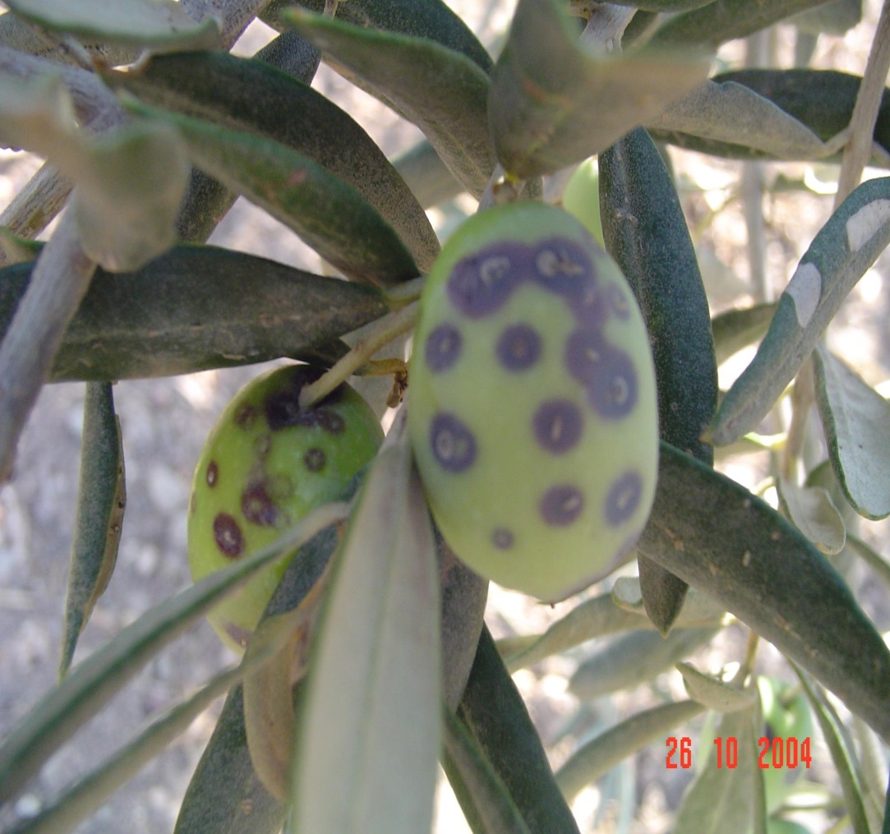
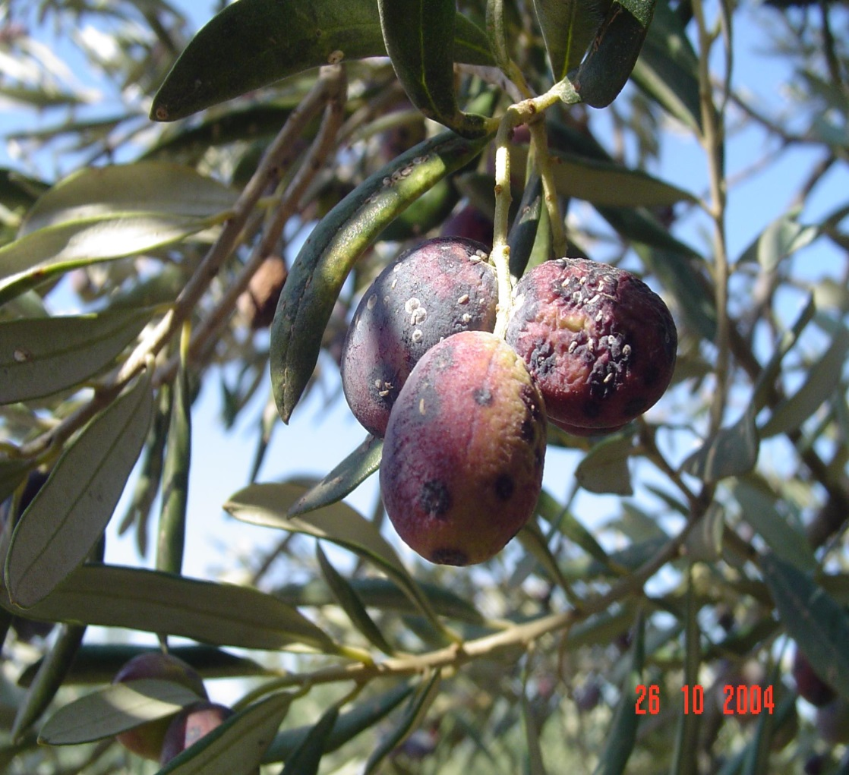
Zararını zeytin ağaçlarında gövde,dal, sürgün, yaprak ve meyvelerde meydana getirir.
* Bitki öz suyunu emerek ağaçları zayıflatır, verimin azalmasına ve kurumalara neden olur.
* Özellikle salamuralık çeşitlerde meyvelerin kalitesini düşürür ve ekonomik kayıplara neden olur.

Slide 7
Yumurtlama 2 aya yakın süre devam eder. Mayıs
ayı ortalarına veya sonlarına doğru görülen hareketli larvalar dallara, yaprak ve meyvelere giderek, kendilerini uygun bir yere tespit eder ve beslenmeye başlarlar.
İkinci döle ait yumurtalar temmuz ortaları veya
sonlarında görülür. İkinci dölün erginleri genellikle
kışlamaya çekilir.
Zararlı yılda 2 döl verir.

Slide 8
Zarar Şekli
● Zeytin kabuklubiti, ekonomik yönden önemli bir
zararlıdır. Zararını, meyve ağaçlarının gövde, dal,
sürgün, yaprak ve meyvelerinde meydana getirir.
Popülâsyonu yüksek olduğunda, ağaçların kurumalarına neden olur. Zararlının beslenirken kırmızı veya mor lekeler meydana gelir. Böyle lekeli meyveler pazar değerini kaybetmekte,depolamada büyük kayıplara uğramakta ve konserveleri yapılmamaktadır.
Ülkemizin tüm bölgelerinde bulunmaktadır.

Slide 9
Zararlı Olduğu Bitkiler
Elma, şeftali, kiraz, vişne, erik, kayısı, yenidünya, muşmula, ahlat, zeytin, üvez, ceviz, bağ, kestane ve bazı süs bitkileri konukçuları olarak saptanmıştır.

Slide 10
Mücadele Yöntemleri
Kültürel Önlemler
Bulaşık bahçelerde toprak işlemesi, sulama, gübreleme ve budama işleri usulüne uygun olarak yapılmalıdır.
●Budamadan kalan artıklar mutlaka yakılarak yok edilmelidir.
Bulaşık ağaçlardan alınan dayak ve sırıklar temiz ağaçlarda kullanılmamalıdır.

Slide 11
Bahçe kenarındaki çit bitkileri kontrol edilmeli zararlıya rastlanırsa, bitkilerde ilaçlanmalı veya kesilip yakılmalıdır.
● Zeytin bahçelerinde genellikle nem oranı yüksek sahil kesimleri ile sulanan bahçelerde yer alan ve yeşil sofralık olarak değerlendirilen zeytin çeşitlerini daha çok tercih eder.

Slide 12
Kimyasal Mücadele:
İlaçlama Zamanının Tespiti
●Bulaşık meyve bahçeleri devamlı kontrol altında bulundurulmalıdır.
Gözler patlamadan önce bahçeyi temsil edecek 5 ağacın çeşitli yönlerindeki dallar kontrol edilir.
Canlı bireylerin varlığı ve oranı incelenir.
Mayıs ayının ilk haftasından başlayarak da hareketli larva çıkışı gözlenmelidir.
Zararlı kışı genellikle olgun dişi döneminde geçirmektedir. Bu dönemde dişi kabukları çok sert ve kalındır.
Bu yüzden kışlık ilaçların etkisi pek yüksek olmamaktadır.

Slide 13
● Marmara bölgesinde, ancak yoğunluğun fazla olduğu bahçelerde bir kış ilaçlaması ile yoğunluğun azaltılabilecektir. Zeytin kabuklubitinin yaprak ve sürgünlerde zarar yapan 1. dölüne karşı, çok yüksek popülasyonların dışında, ilaçlama yapılmamalıdır.
● Zararlının ikinci dölünde ise, bahçedeki zararlı yoğunluğu ve parazitlenme oranı göz önüne alınmalıdır. Zararlı yoğunluğunun yüksek, parazitlenme oranının da %50’den düşük olduğu bahçelerde, kimyasal mücadele yapılmalıdır. Bunun için, temmuz sonu ağustos başlarından itibaren, yumurtalı dişiler kontrol edilecek ve yumurtaların %50’sinin açıldığı (ikinci döl ergin oranının %70-80’i bulduğu) zaman, ilaçlama yapılacaktır. laçlamalarda, mümkün olduğu kadar seçici ilaçlar tercih edilmelidir.

Slide 14
MÜCADELESİ
Genellikle nem oranı yüksek sahil kesimleri ile sulanan bahçelerde yer alan ve yeşil sofralık olarak değerlendirilen zeytin çeşitlerini daha çok tercih eden bir zararlıdır.
Tozlu yol kenarları sık olarak tesis edilmiş aralama ve budama yapılamayan, güneşlemenin ve hava akımının az orantılı nemin yüksek olduğu etrafı kapalı çukur bahçelerde populasyonun yüksek olduğu bilinmektedir.
Bu nedenle kuruyan dallar kesilmeli, ağaçların havalanması ve güneşlenmesi için aralama ve budama yapılmalı toprak işlemesi, dengeli gübreleme ve sulama yapılmalı, fazla sudan kaçınılmalıdır.
Kimyasal mücadelede ikinci dölün hareketli larvalarına karşı yapılacak ilaçlamada bahçeleri ilaçlamada bahçedeki zararlı populasyon yoğunluğu ve parazitlenme oranı göz önüne alınmalıdır.
Parazitlenme oranı düşük zararlı yoğunluğu yüksek ise ikinci döl ergin oranının %70-80’i bulduğu ağustos aylarında ilaçlama yapılmalıdır.

Slide 15
Biyolojik Mücadele :
Zararlının doğal düşmanları zararlı populasyonunu sınırlayıcı öneme sahiptir. Özellikle ilk döle ait ergin dişi ve ikinci döle ait larvalar üzerinde oldukça etkilidirler. Bu yüzden zararlıya karşı yapılacak mücadelede önce parazitlenme durumunu saptamak, gerekiyorsa ilaçlı mücadeleye karar vermek yoluna gidilmelidir. Eğer % 50’ den fazla parazitlenme sözkonusu ise ilk döle karşı kimyasal mücadeleden vazgeçilmelidir.

Slide 16
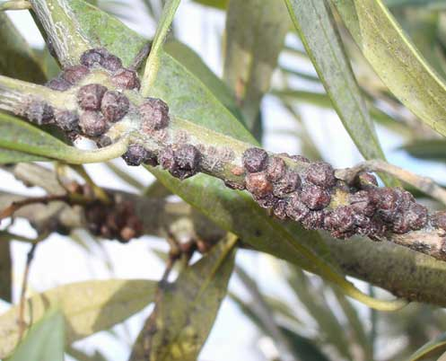

Slide 17
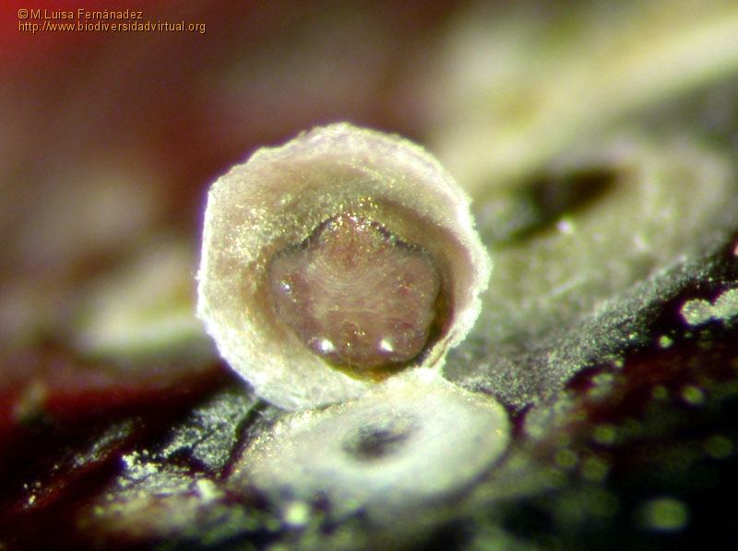

Slide 18
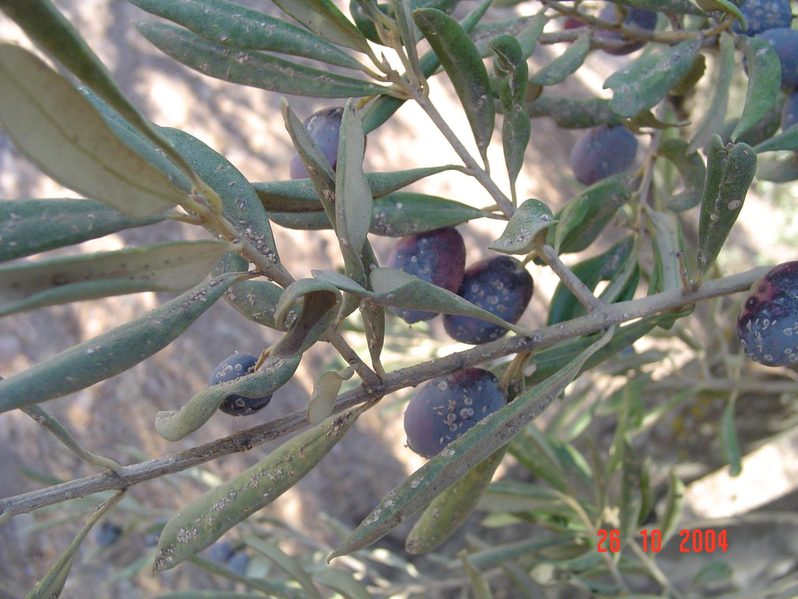

Slide 19
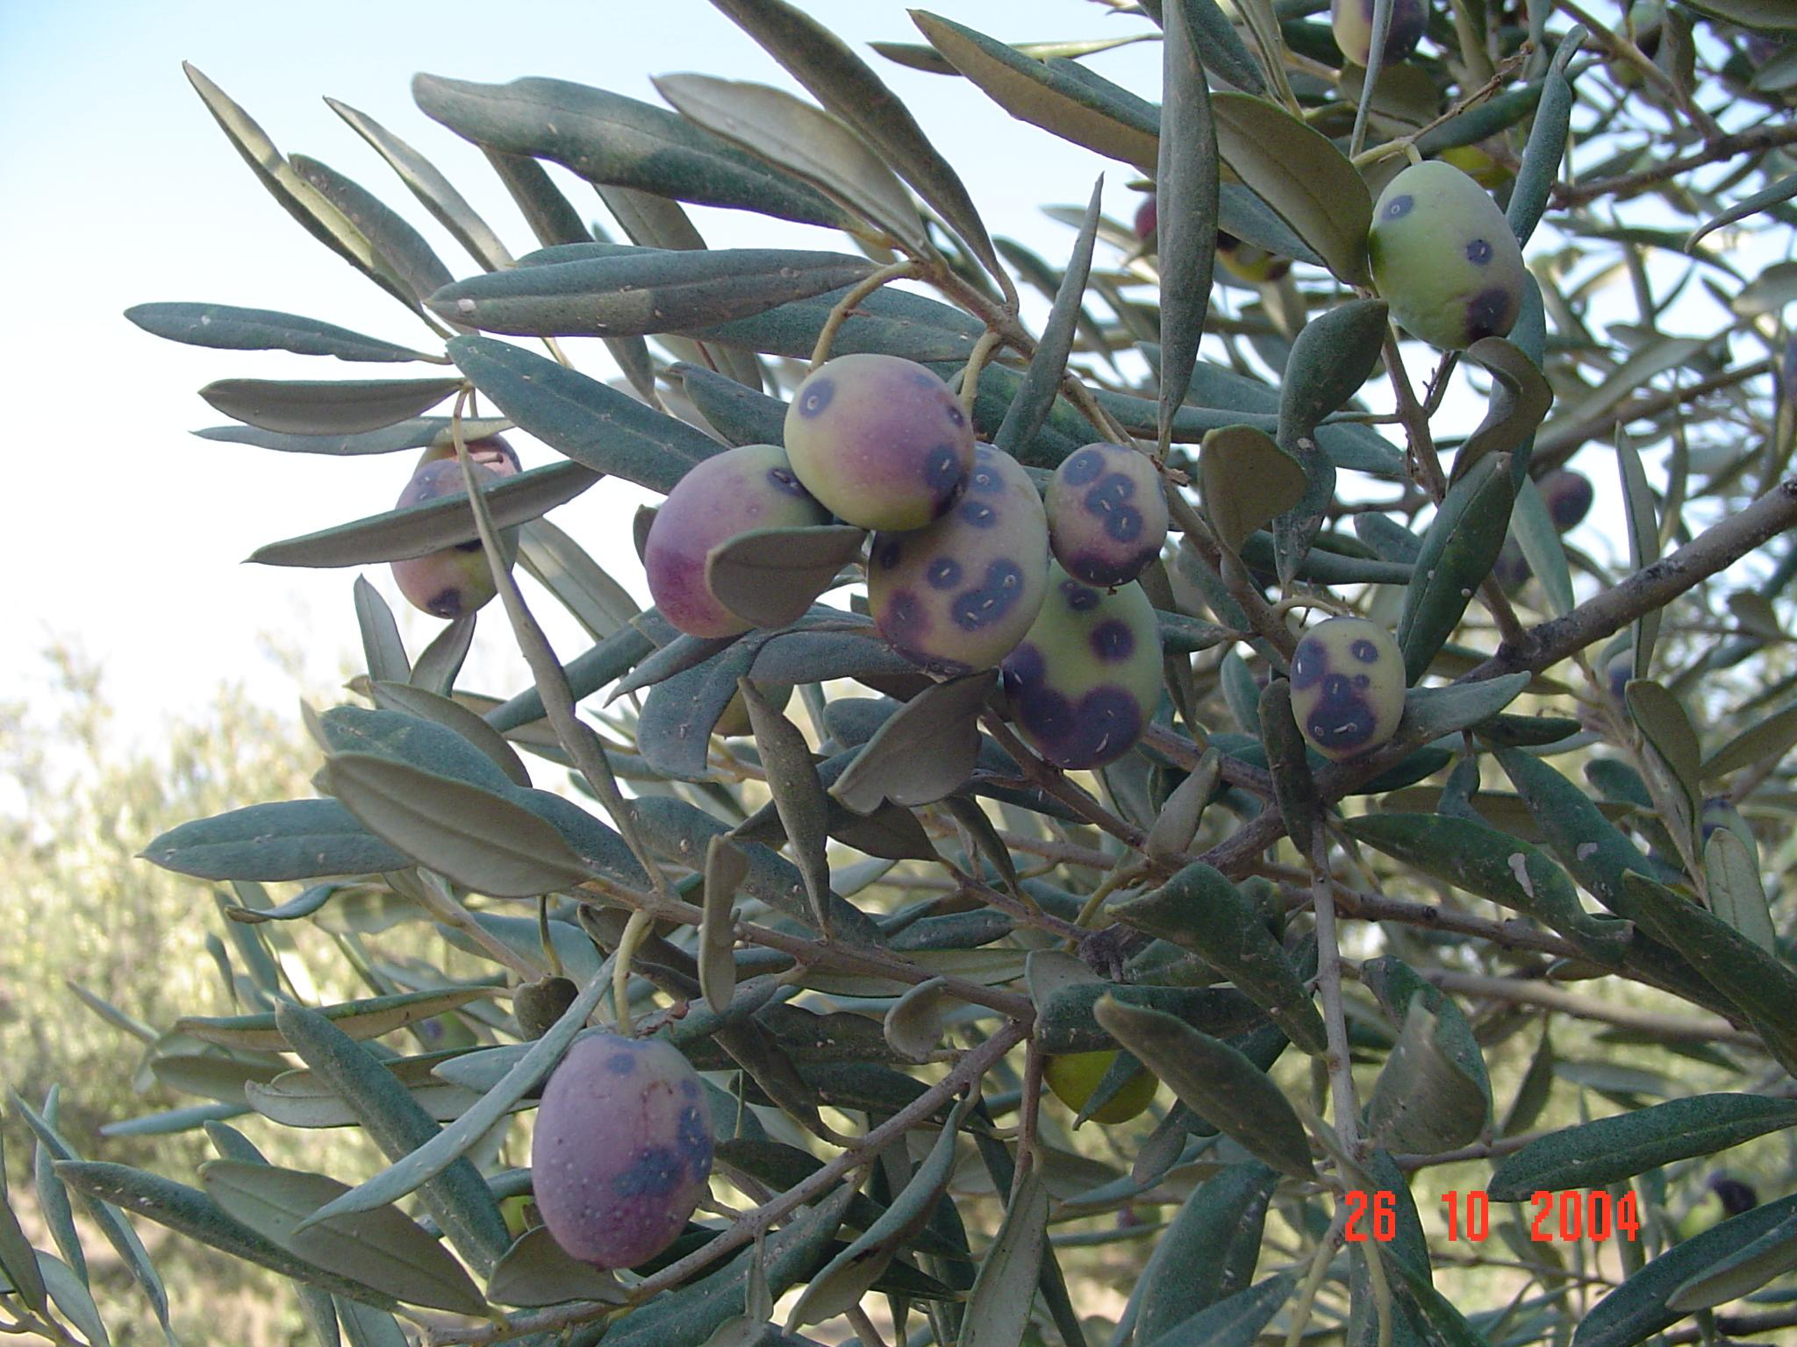

Slide 20
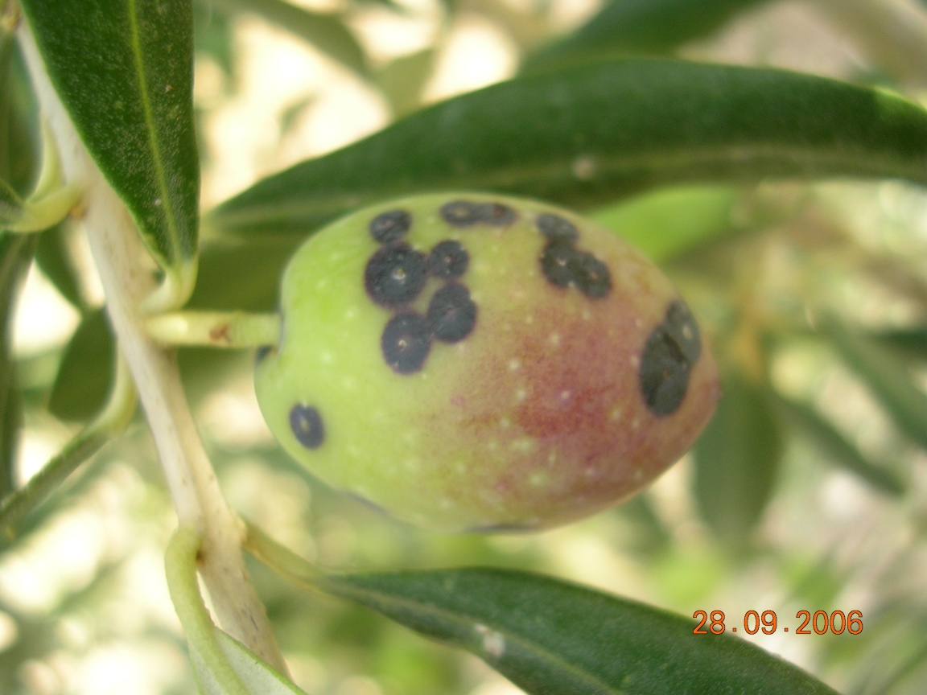
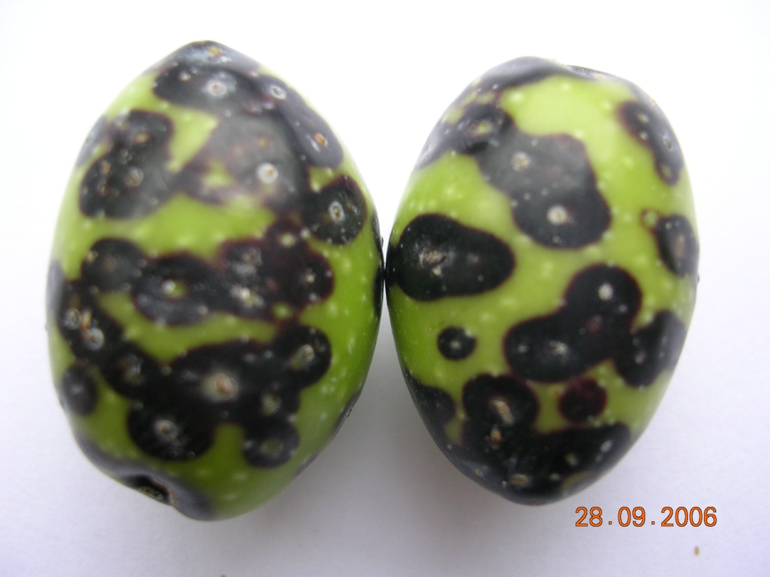
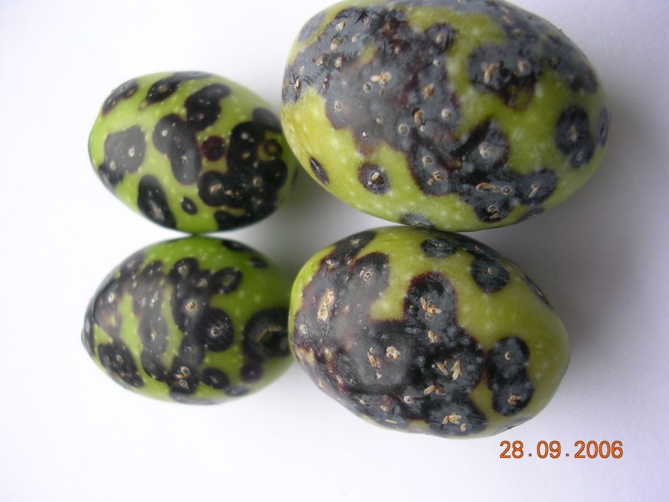
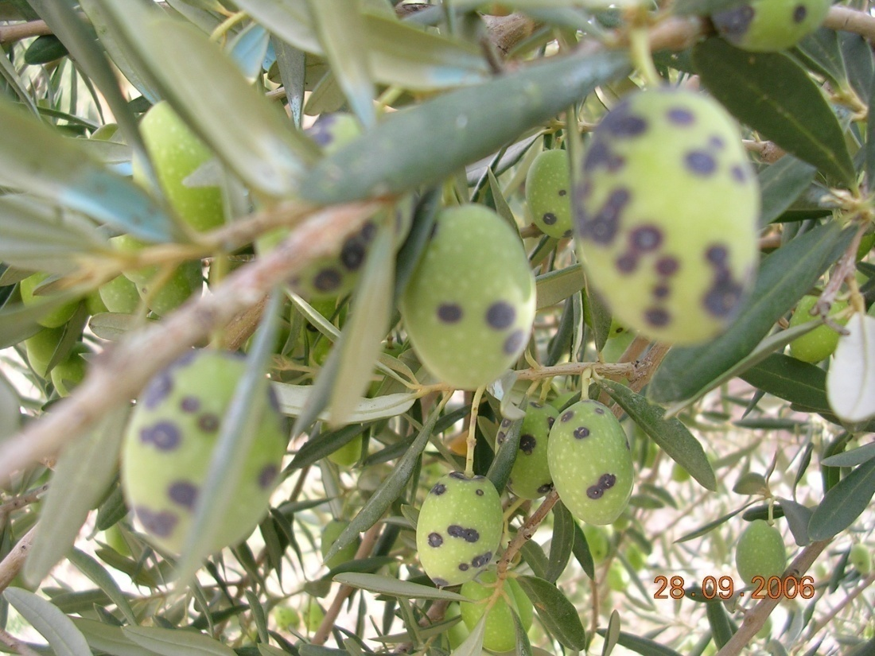

Slide 21
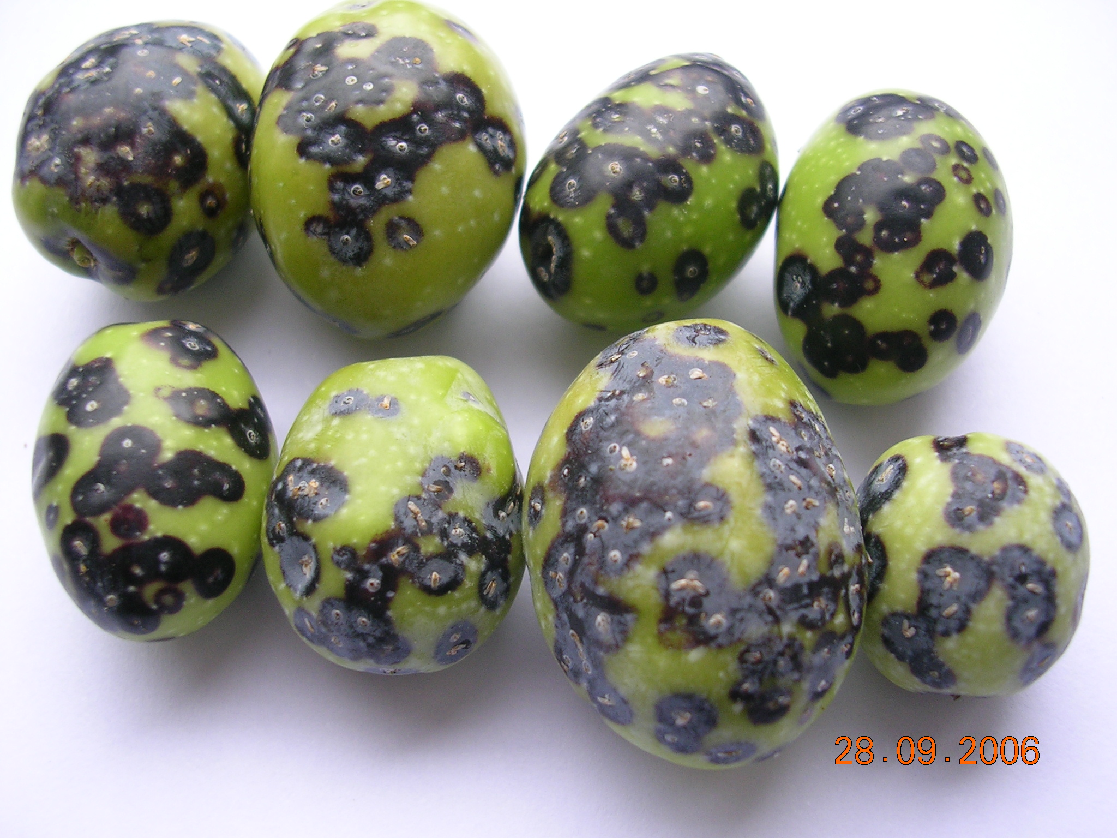

Slide 22
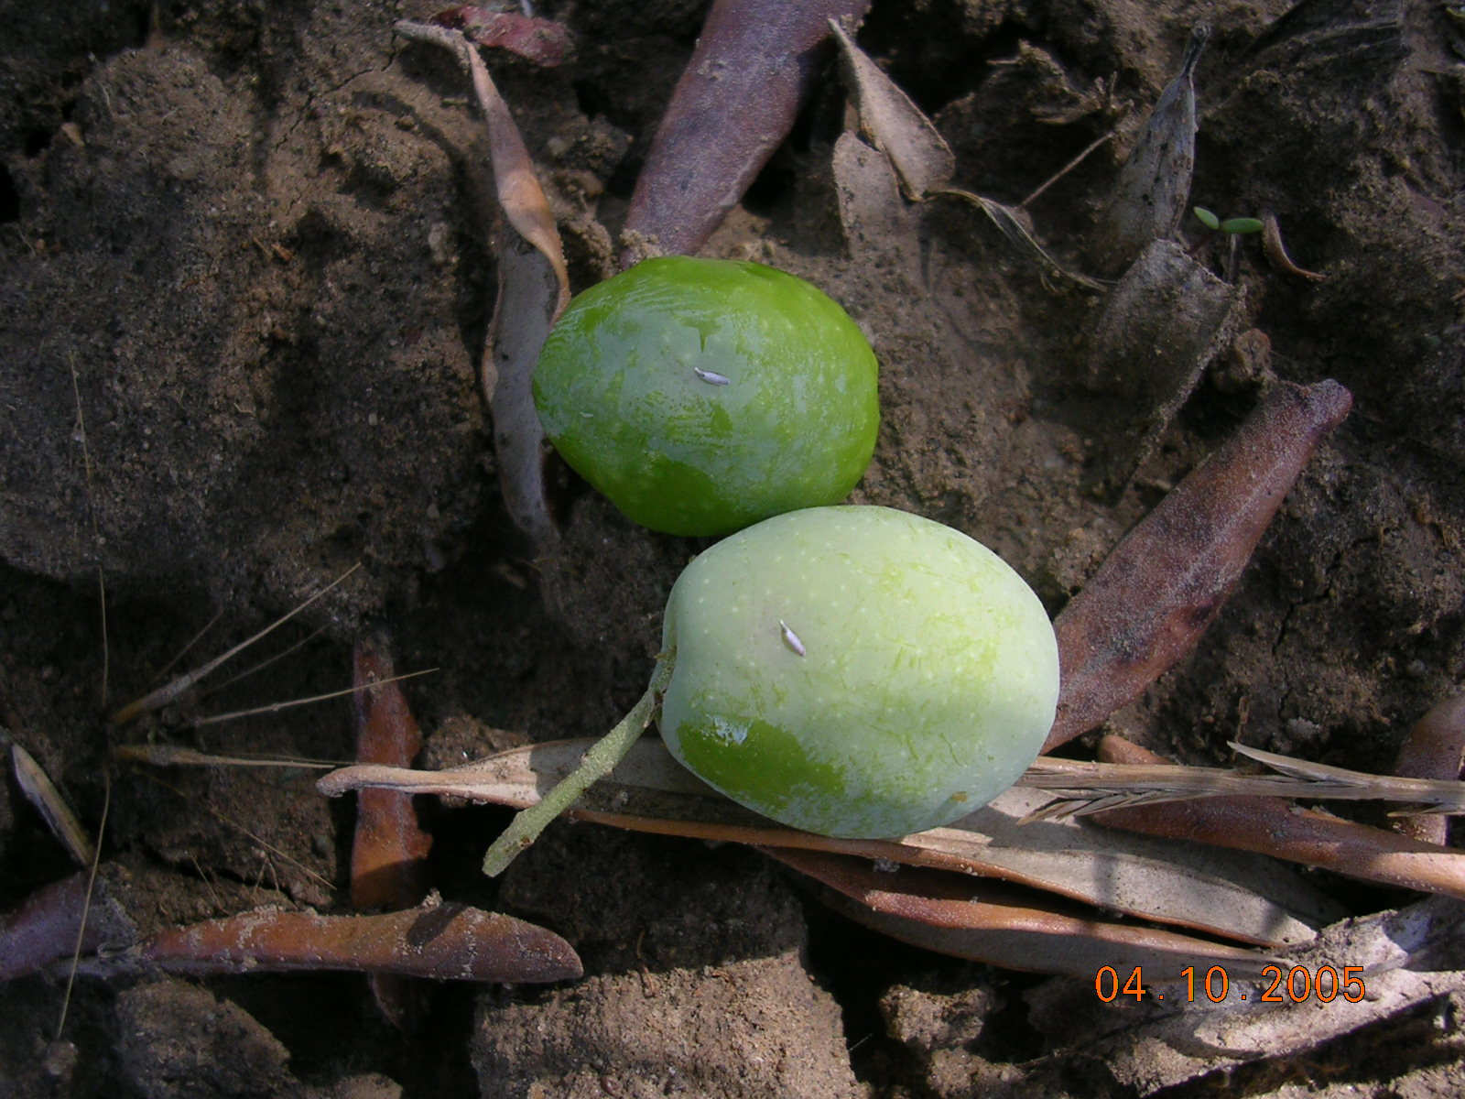

Slide 23
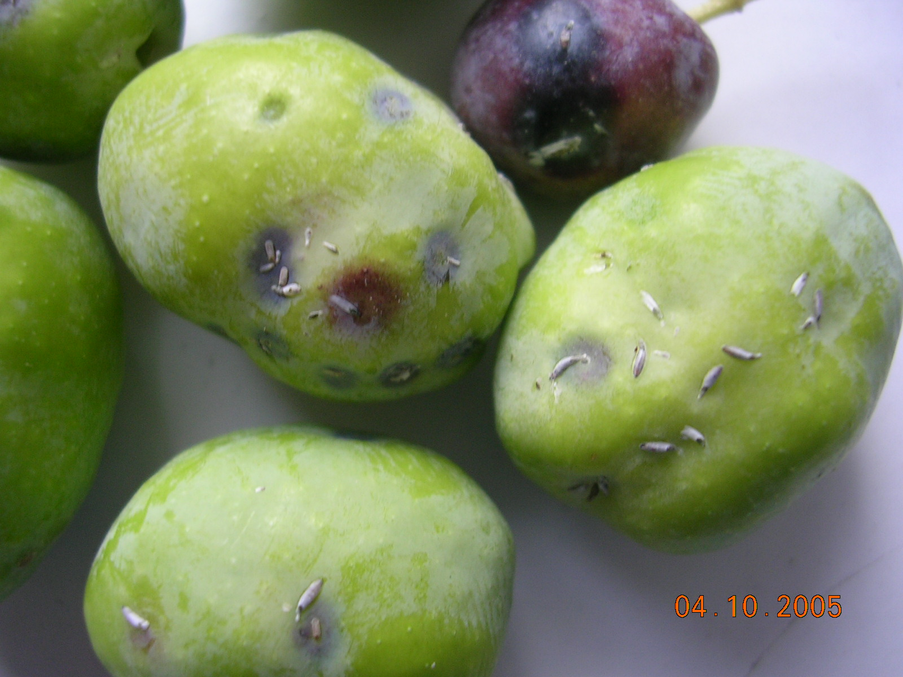

Slide 24
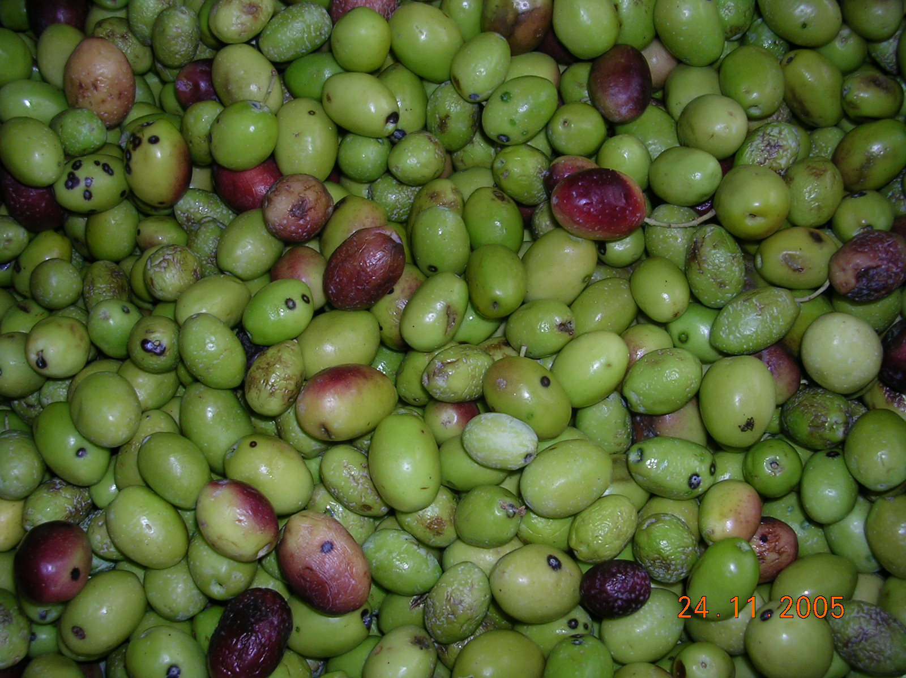

Slide 25
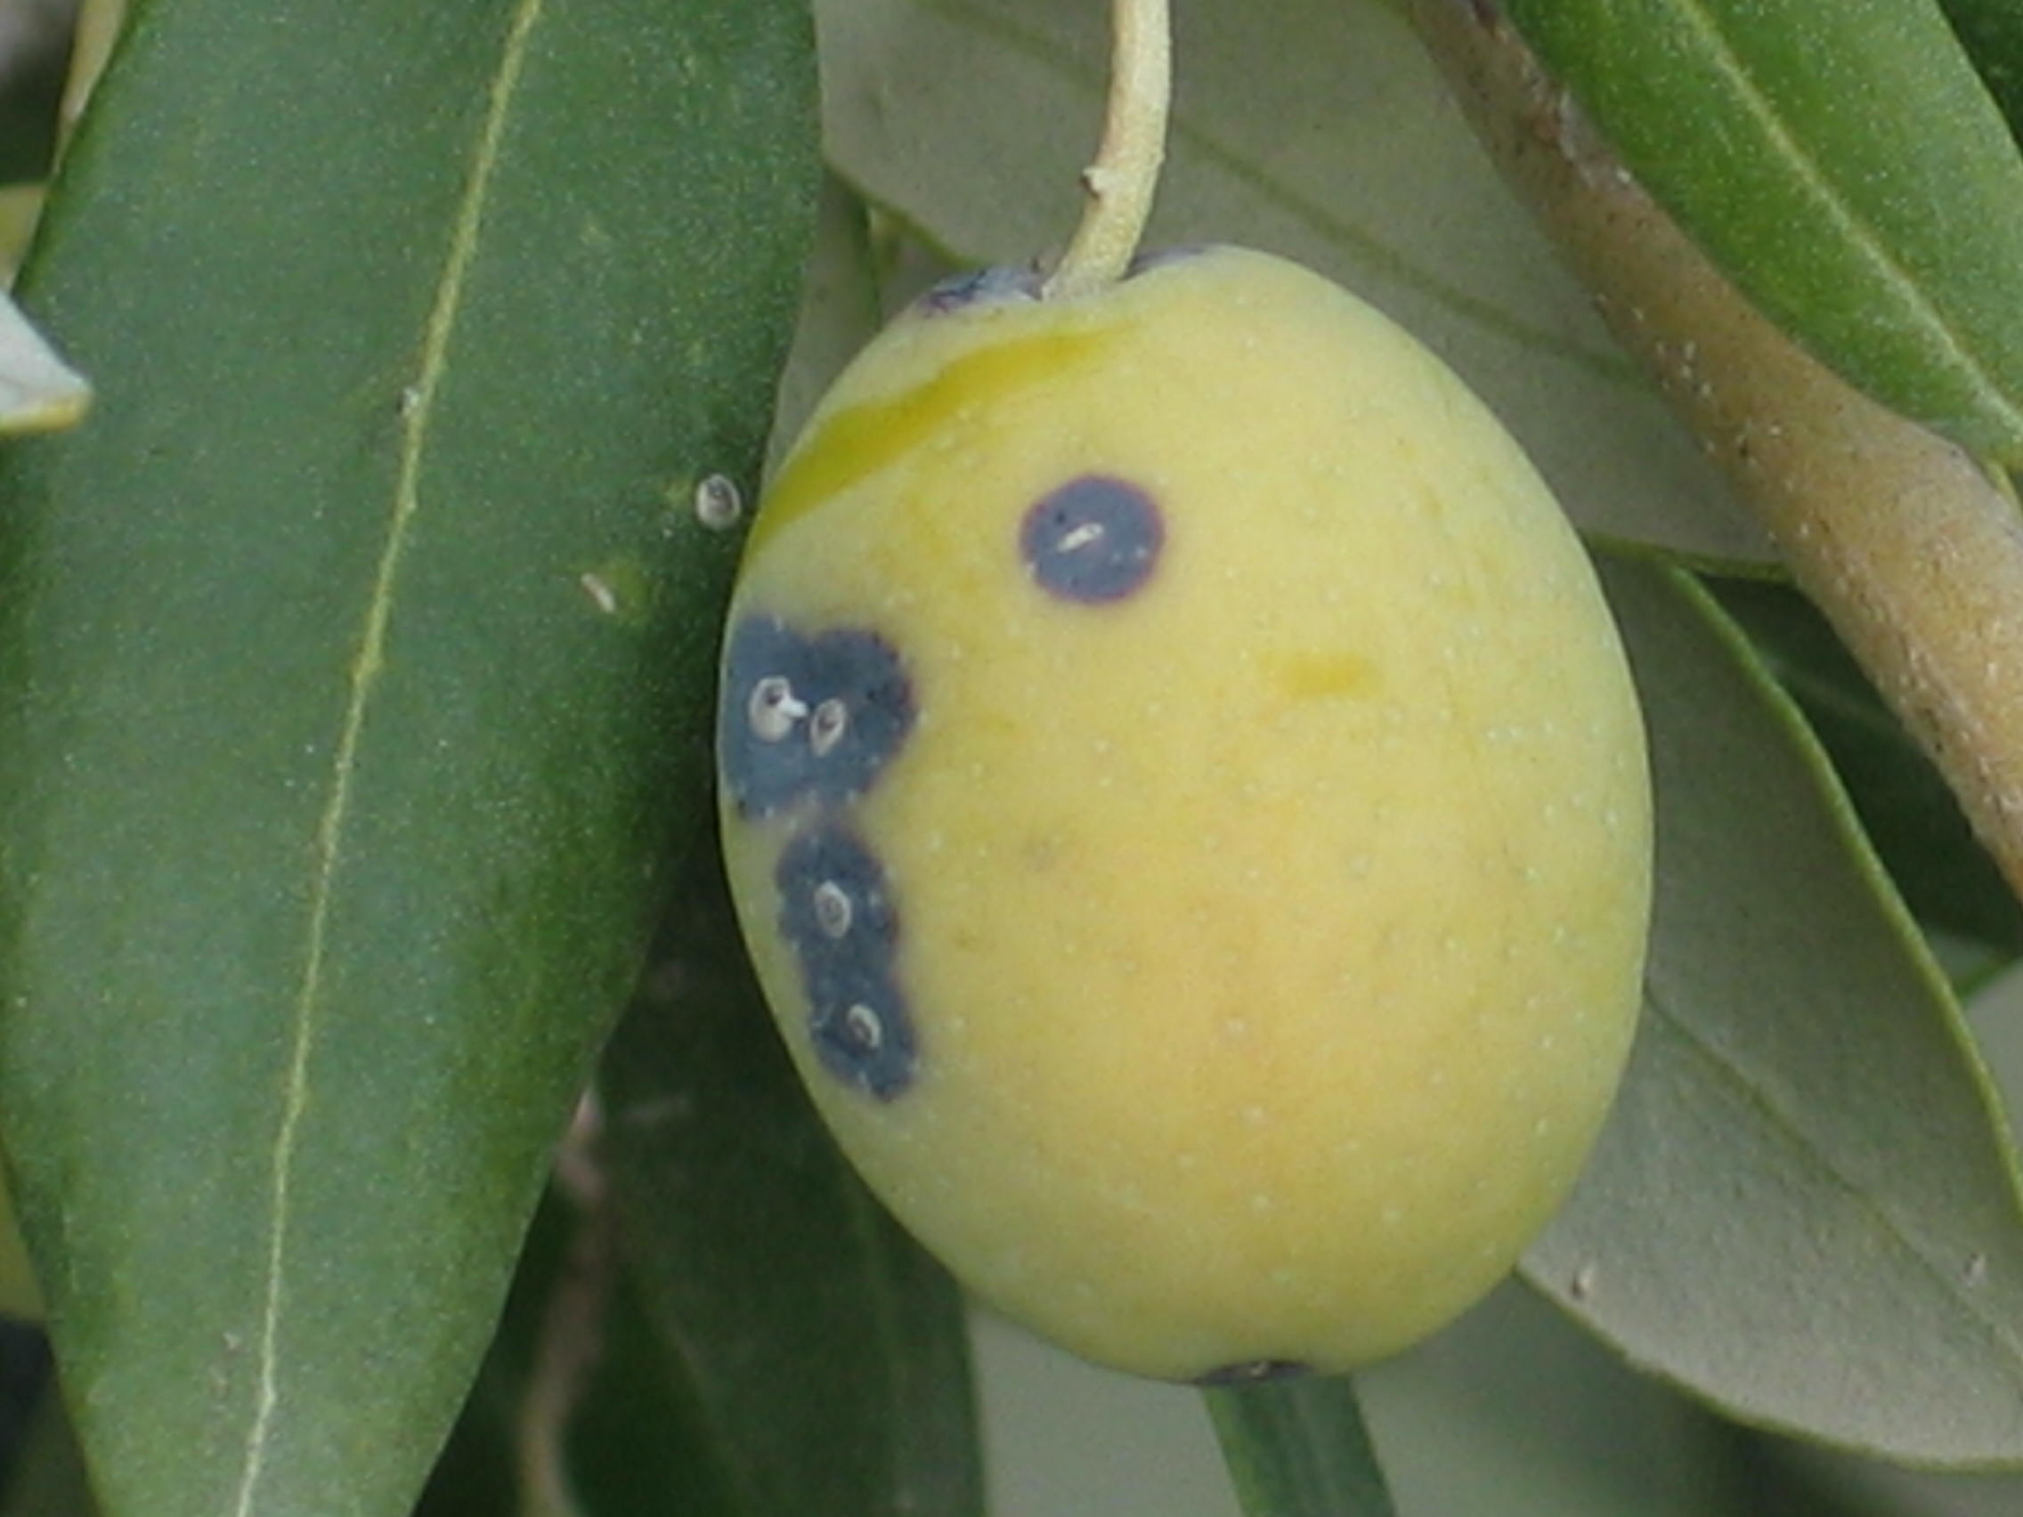

Slide 26
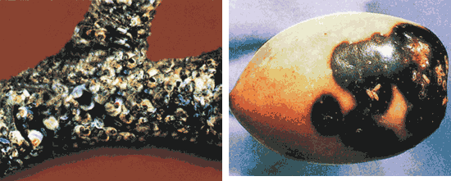

Slide 27
Zeytin Kara Koşnili
(Saissetia oleae Bern.)

Slide 28
Zeytin karakoşnili, esas itibarı ile çeşitli zararlılara karşı yoğun ilaçlamaların yapıldığı, Gemlik sofralık zeytini üretilen Marmara Bölgesi ile; Ege Bölgesinin, Marmara Bölgesine bitişik olan Balıkesir İlinin Bandırma ve Erdek İlçelerinde ve Zeytin sineğine karşı 1980’li yılların ortalarından bu yana, yoğun olarak ULV-bait spray uygulamalarının yapıldığı Balıkesir ve Çanakkale İllerinin sahil bandında yer alan zeytinliklerde sorun haline gelmiştir. Bu yerlerin dışında kalan Ege ve Akdeniz bölgesi zeytin alanlarında ise sorun değildir.

Slide 29
Tanımı ve Yaşayışı
● Aktif larva, turuncuya yakın sarı renkte ve hareketlidir.
● Kışı genellikle yapraklarda ikinci ve üçüncü dönem
larva halinde geçirmektedir. Bu arada diğer dönemlere
de rastlanmaktadır.
● kışın sıcaklık
5-6 gün ⁰C altına
düştüğü takdirde, yaz aylarında
da kuru sıcakların etkisiyle
önemli ölçüde doğal ölüm
görülmektedir.
Zeytin karakoşnili’nin dişleri

Slide 30
TANIMI
Ergin dişi 2-2.5mm. uzunlukta,1-4 mm. genişlikte ve 2-2.5 mm. yüksekliğindedir.
Genç dişi açık kahverengi olmasına karşılık, yumurtalı dişiler siyah renktedir.
Sırt kısmında “H” harfine benzer bir kabartı bulunmaktadır.
Yumurta başlangıçta beyaz 2-3 gün sonra saman rengi veya şarap kırmızısı renktedir.
Kışı genellikle yapraklarda larva halinde geçirmektedir.

Slide 31
Zeytin kara koşnili larva ve ergin dönemlerinde ağacın özsuyunu emerek beslenir ve salgıladığı tatlı madde bütün ağacı sarar. Bir yandan özsuyun emilmesi, diğer yandan karaballığın fotosenteze engel olması ağaçları zayıflatır ve üründe azalmalara neden olur. Koşnilin yoğunluğu arttıkça yaprak ve meyve dökümleri ile yapraklarda kurumalar başlar, ürün kaybı % 60-70’e kadar çıkabilmektedir.

Slide 32
YAŞAYIŞI
500-3000 kadar yumurta yapar.
İlkbaharda ergin hale gelen dişi karakoşnil, yumurtasını erkeğe lüzum görmeden yani çiftleşmeden yapar. Bu yumurtaları kabuk altında bulunur.
Yumurtlama süresi 2 aydır. Bu süre içerisinde bırakılan yumurtaların dışarıya çıkması kademeli bir seyir takip eder. Yumurtanın da çatlamadan evvel kuluçka süresi 1 aydır. Bu bakımdan yumurta ve nimf görünmesi ağaç üzerinde kademeli olacağından aynı anda ana,yumurta ve nimf görmek mümkündür.
Nimfler ilk olarak hareketlidir. Genel olarak zeytinin yaprağını seçerler. Yaprağın altına geçip ana damara sıralanır ve onu emmeye başlarlar. Genel olarak dördüncü yaşa kadar yaprakta oylanırlar.
Dördüncü yaşta ise ince dallara geçip oraya kendilerini tespit eder ve bacaklarını kaybedip kabuk bağlamaya başlarlar.
Genel olarak kışa olgun nimf halinde girerlerse de her yaşta nimflere tesadüf edilebilir.

Slide 33
Karakoşnil zeytinlerde iki şekilde zararlı olmaktadır.
Bunlardan biri doğrudan doğruya emgileri ile zararlı oluşu diğeri ise tatlı madde çıkararak fumajin oluşturmasıdır. Ergin koşnili yumurtlama sonuna doğru tatlı madde çıkarır. İşte bu tatlı madde çıkarış neticesinde dallar ve yapraklar iyice bulaşır. özellikle sıcak saatlerden serin saatlere geçişte ifrazat daha şiddetli olur.
İşte bu şekilde dalların ve yaprakların her yanı bulaşınca, havada uçuşan mantar sporları bu ortama yapışırlar ve süratle çoğalırlar.
Bu gibi ağaçlar baca isine bulanmış, üzerine kurum yağmış gibi olurlar.
Halk arasında kara hastalık (Fumajin) Karaballık denir.

Slide 34
MÜCADELE
Öncelikle ağaçlar esaslı bir budamaya tabii tutulur. Budama artıkları yapraklara varıncaya kadar derlenip toplanıp derhal yakılır.
Budanan zeytinlikler hem güneşe hem de hava akımlarına açılmış olur. Bu da yeniden çoğalmaya bir dereceye kadar mani olur.
Doğal düşmanlar, zararlıyı %50’nin üzerinde kontrol altına alabiliyorsa böyle bahçelerde kimyasal mücadele uygulanmamalıdır.
Eğer doğal düşmanlar zararlıyı baskı altına alacak yoğunlukta değilse kara koşnile yaz ilaçlaması yapılır.
Yaz mücadelesi iki uygulama olup aktif larva çıkışına göre saptanır.
Yumurtalı dişilerin yumurtaları kontrol edilerek %50’sinin boş olduğu devrede birinci, %90’ının boş olduğu devrede ikinci ilaçlama yapılır.
Yaz ilaçlaması olarak tavsiye edilen ilaçlarından birisi ile uygun doz ve tavsiye edilen şekilde ilaçlama yapılmalıdır.

Slide 35
Mevsim başında yapılacak kontrollerde, parazitoitlenmenin %50’nin üzerinde olduğu bahçelerde, Zeytin karakoşniline karşı ilaçlama yapılmamalıdır.
Doğal düşmanların zararlıyı baskı altına alamadığı ve parazitoitlenmenin %50’nin altında bulunduğu yerlerde, bu zararlıya karşı ilaçlama yapılabilir. İlaçlama zamanı, aktif larva çıkışına göre saptanır. Bu amaçla, ilaçlama yapılacak bahçelerde, bahçeyi temsil edecek sayıda ağacın 4 ayrı yönünden 20-25 cm uzunluğundaki sürgünler üzerinde bulunan, o yıla ait yumurtalı dişiler kontrol edilerek, yumurtalardan aktif larva çıkışı saptanır. Yumurtaların %50’sinin açıldığı devrede birinci, %90’nının açıldığı devrede ise ikinci ilaçlama yapılır. Yapılacak ilaçlamalarda, öncelikle zeytin ekosistemindeki faydalı faunaya en az zararlı olan preparatlara (özellikle, yazlık beyaz yağlara) ağırlık verilmelidir.

Slide 36
Biyolojik mücadele
Zeytin karakoşnilinin Ülkemizde, çok fazla ve etkili doğal düşmanları bulunmaktadır. Bunlar korunmalı ve etkinliklerinin arttırılması için, gerekli tedbirler alınmalıdır. Avcı ve parazitoit sayımları ve örneklemesi yapılarak, %50’nin üzerinde parazitlenme görülen ve fumajin saptanmayan bahçelerde ilaçlama yapılmamalıdır.

Slide 37
Koşnilin yoğunluğu arttıkça yaprak ve meyve dökümleri ile dallarda kurumalar başlar. Böyle zamanlardaki ürün kaybı % 60-70 kadardır. Daha sonraki yıllarda ağaçlar hiç meyve vermez olurlar ve çalılaşmalar görülür.

Slide 38
Zararlı Olduğu Bitkiler
● Zararlının ana konukçusu zeytindir. Ege bölgesinde narenciye, çınar, ayva,
nar, defne gibi bitkilerde de bulunmakta ve zarar yapmaktadır.

Slide 39
Mücadele Yöntemleri:
Kültürel Önlemler
● Koşnil kuvvetli ağaçlarda daha az yaşama şansı bulabildiğinden çeşitli sebeplerle zayıf düşmüş ağaçları kuvvetlendirmek gerekir. Bu amaçla kuruyan dalların kesilmesi, ağaçların iç kısımlarının hava ve ışık almasını sağlayacak şekilde budanması ve gübrelemenin tekniğine uygun olarak yapılması gerekmektedir. Zeytin karakoşnili mücadelesinde, budama önemli rol oynar. Bunun için, bölgelere ve yıllara göre değişim gösteren, son don ve kırağıdan sonra budama yapılarak, zararlı populasyonu düşürülmelidir.

Slide 40
Kimyasal Mücadele:
İlaçlama Zamanının Tespiti
● Doğal düşmanların zararlıyı baskı altına alamadığı ve parazitlenmenin %50’nin altında bulunduğu yerlerde Zeytin karakoşniline karşı ilaçlama yapılabilir.
İlaçlama zamanı aktif larva çıkışına göre saptanır. Bu amaçla ilaçlama yapılacak bahçelerde, bahçeyi temsil edecek sayıda ağacın 4 yönünden 20-25 cm. uzunluğundaki sürgünler üzerinde bulunan, o yıla ait yumurta dişiler kontrol edilerek, yumurtadan aktif larva çıkışı saptanır. Yumurtaların % 50 ‘sinin açıldığı devrede birinci, % 90’nının açıldığı devrede ise ikinci ilaçlama yapılır.Yapılacak ilaçlamalarda, öncelikle faydalılara en az zararlı olan preparatlar tercih edilmelidir.

Slide 41
Doğal düşmanları :
Zeytin karakoşnilinin doğal düşmanları, çok fazla ve etkili olup, bütün bölgelerde rastlanmaktadır. Bunlar, kimyasal mücadele yapılma-yan bahçelerde, zararlıyı baskı altında tutacak yoğunlukta bulunmaktadır. Ülkemizde, aşağıdaki doğal düşmanlar saptanmıştır:
En çok rastlanan avcı böcekler :
Chilocorus bipustulatus L. (Col.:Coccinellidae)
Exochomus quadripustulatus L. (Col.:Coccinellidae)
Symnus apetzi Muls. (Col.:Coccinellidae)
Chrsoperla carnea (Steph) (Neur.:Chrysopidae)
En önemli parazitoitler :
Scutellista cyanea Motsch. (Hym.:Pteromalidae),
Metaphycus meteolus Timberlayt (Hym.:Encyrtidae)
M.lounsburgi (Hym.:Encyrtidae)
Çanakkale ve Balıkesir’de yapılan çalışmalarda, Metaphycus spp’nin ilaçlama yapılmayan bahçelerde zararlıyı baskı altına alabileceği saptanmıştır.

Slide 42
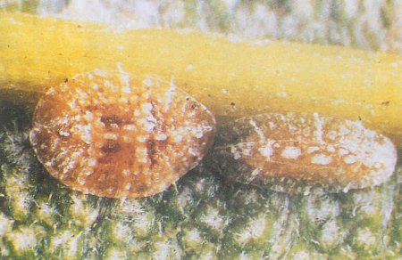
Zeytin karakoşnili(Saissetia oleae)’nin, birinci dönem(sağda) ve ikinci dönem(solda) larvaları

Slide 43
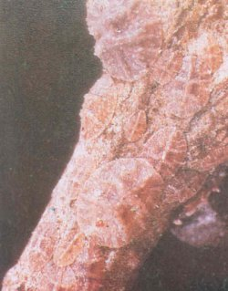
Ergin öncesi biyolojik dönemleri

Slide 44
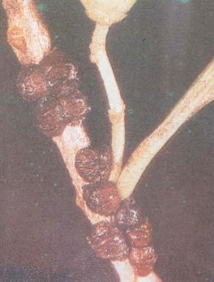
Yumurtasız ergin dişisi

Slide 45
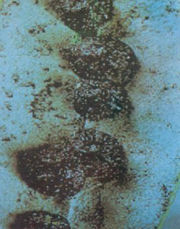
Yumurtalı ergin dişisi

Slide 46
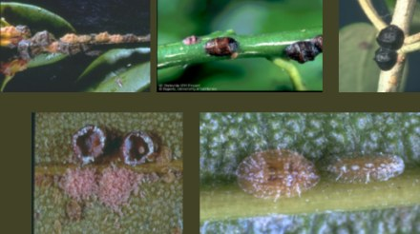

Slide 47
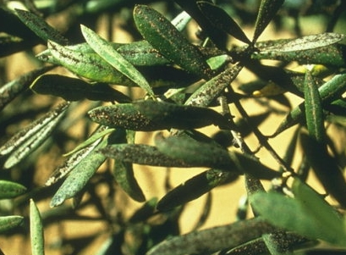

Slide 48
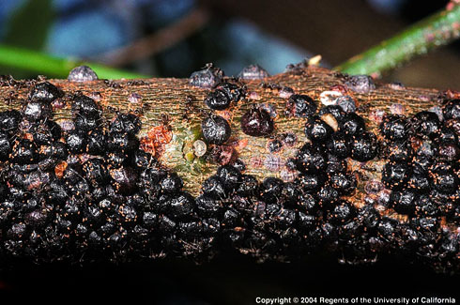

Slide 49
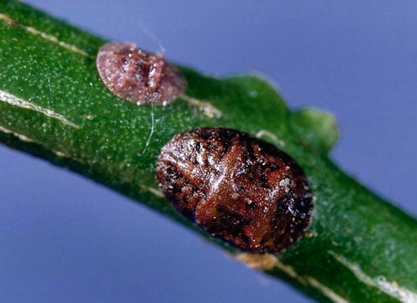
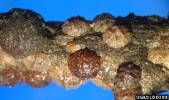
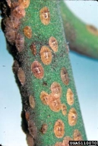
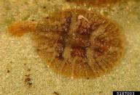

Slide 50
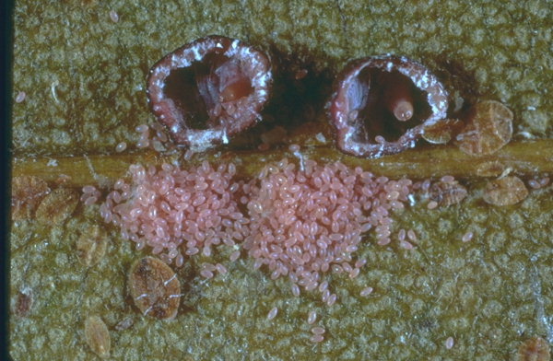
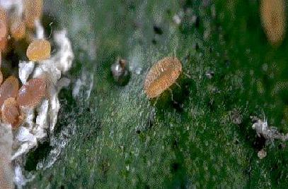
Yumurta şarap kırmızısı rengindedir.

Slide 51
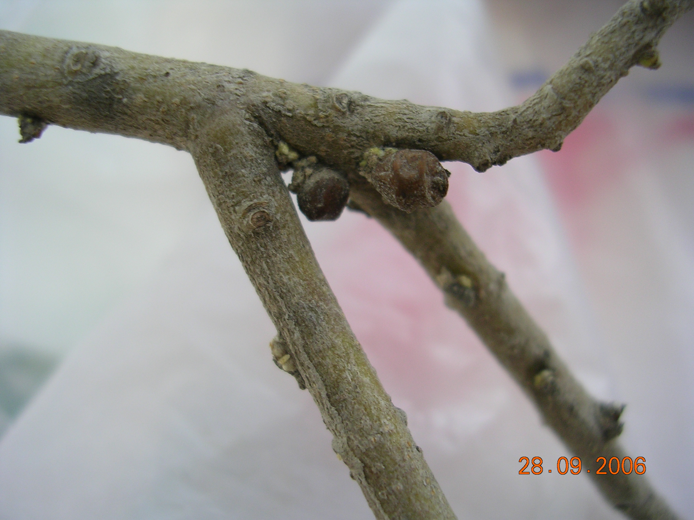

Slide 52
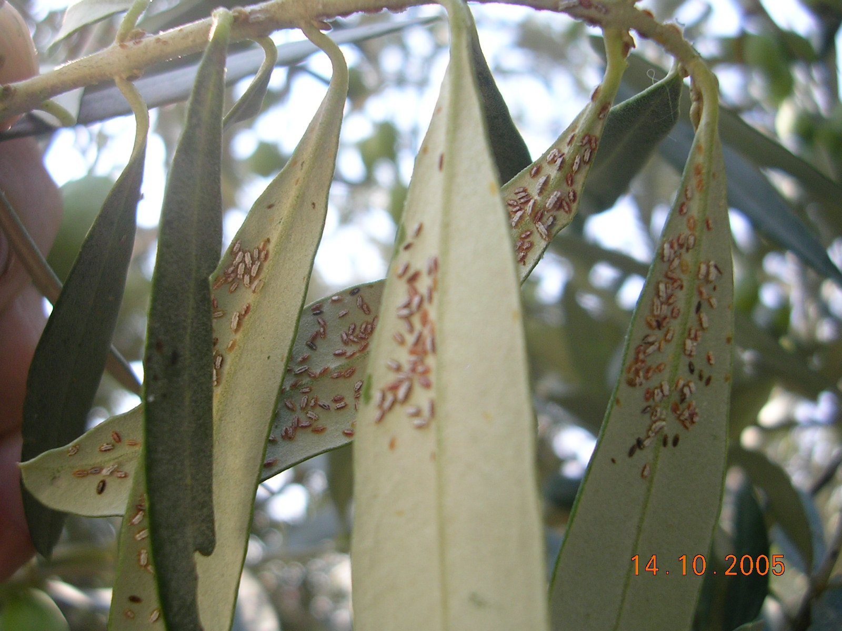
NİMFLER

Slide 53
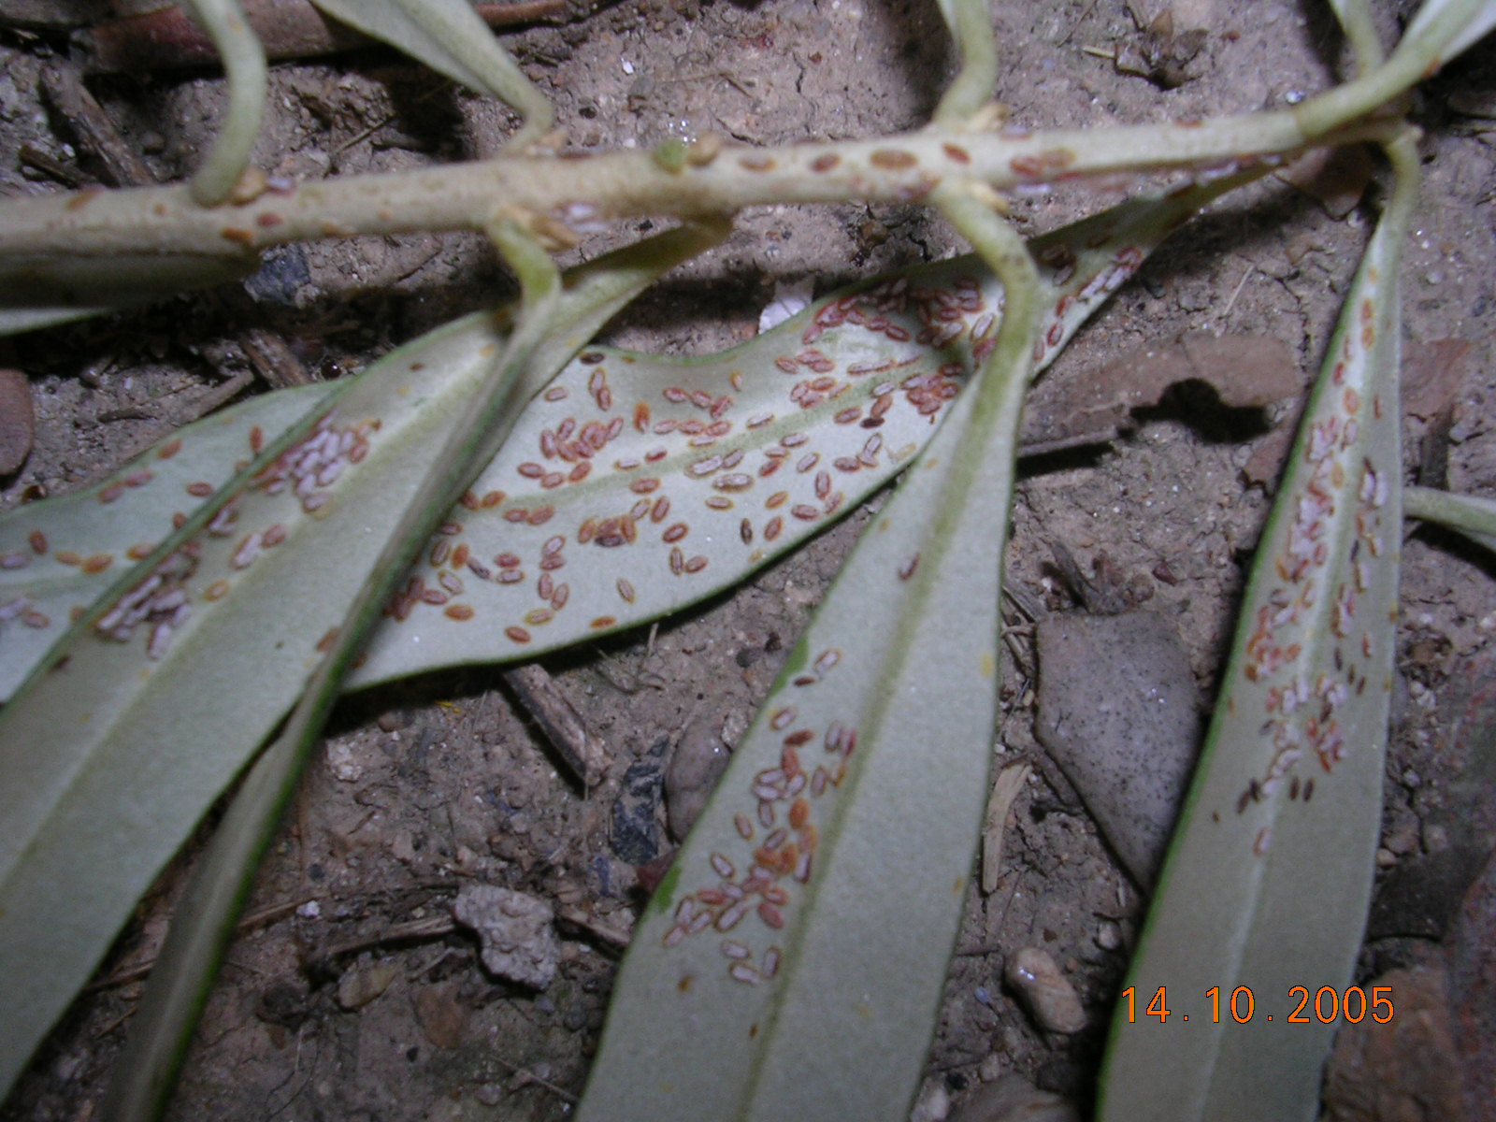
NİMFLER

Slide 54
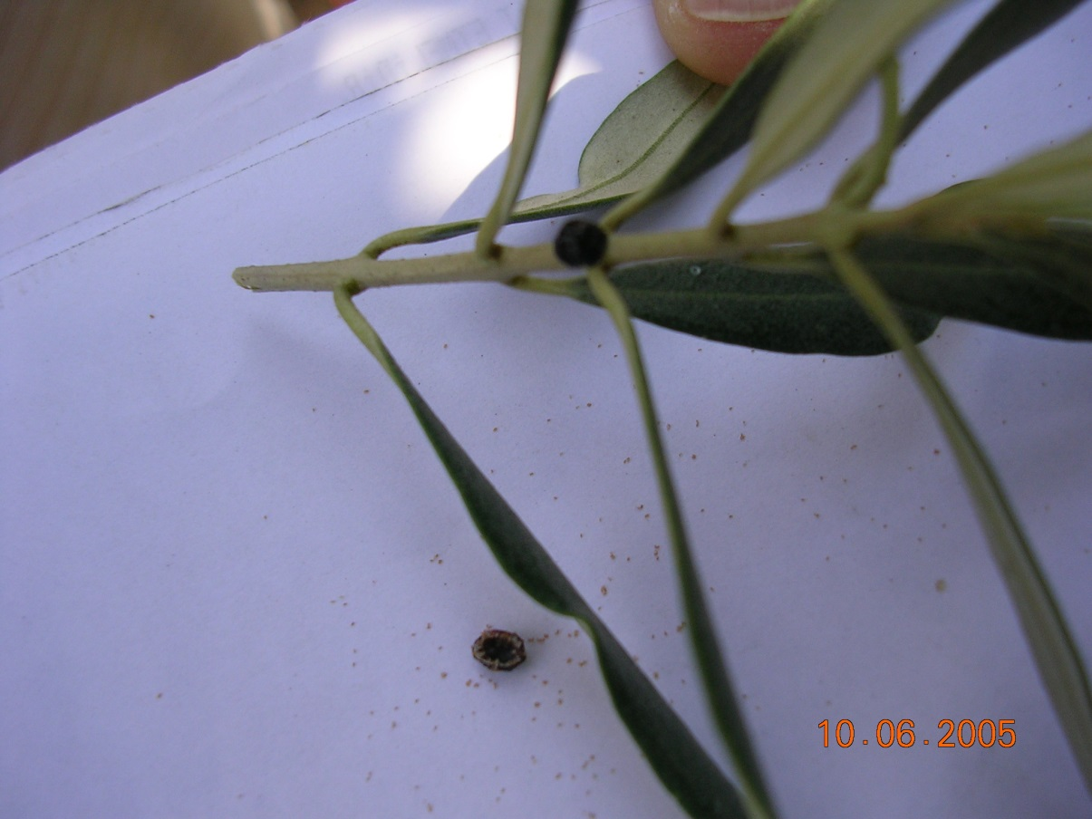
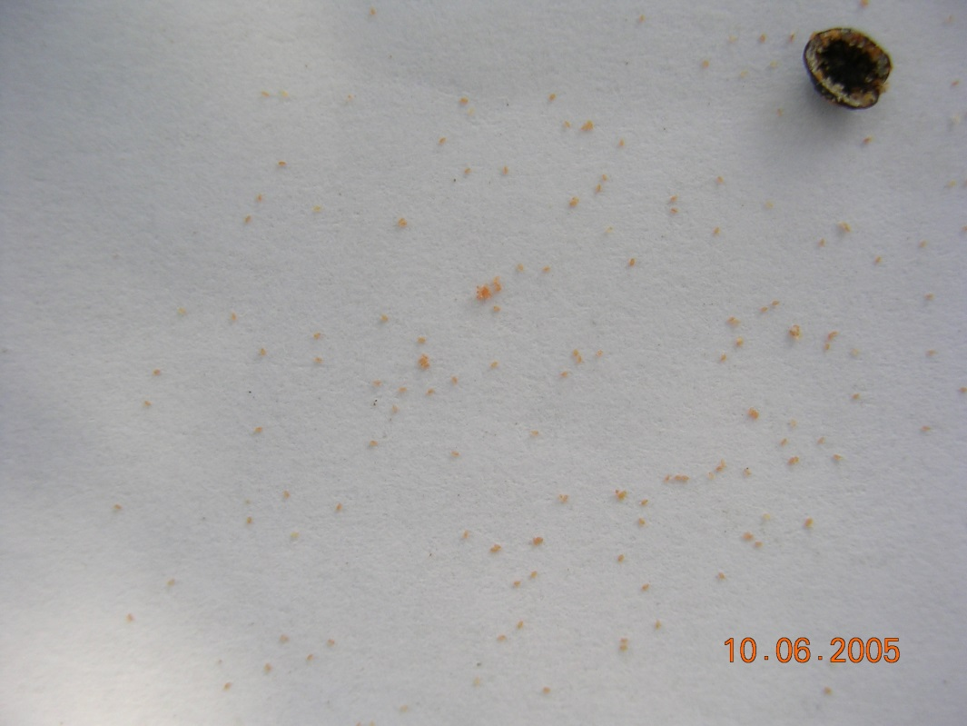

Slide 55
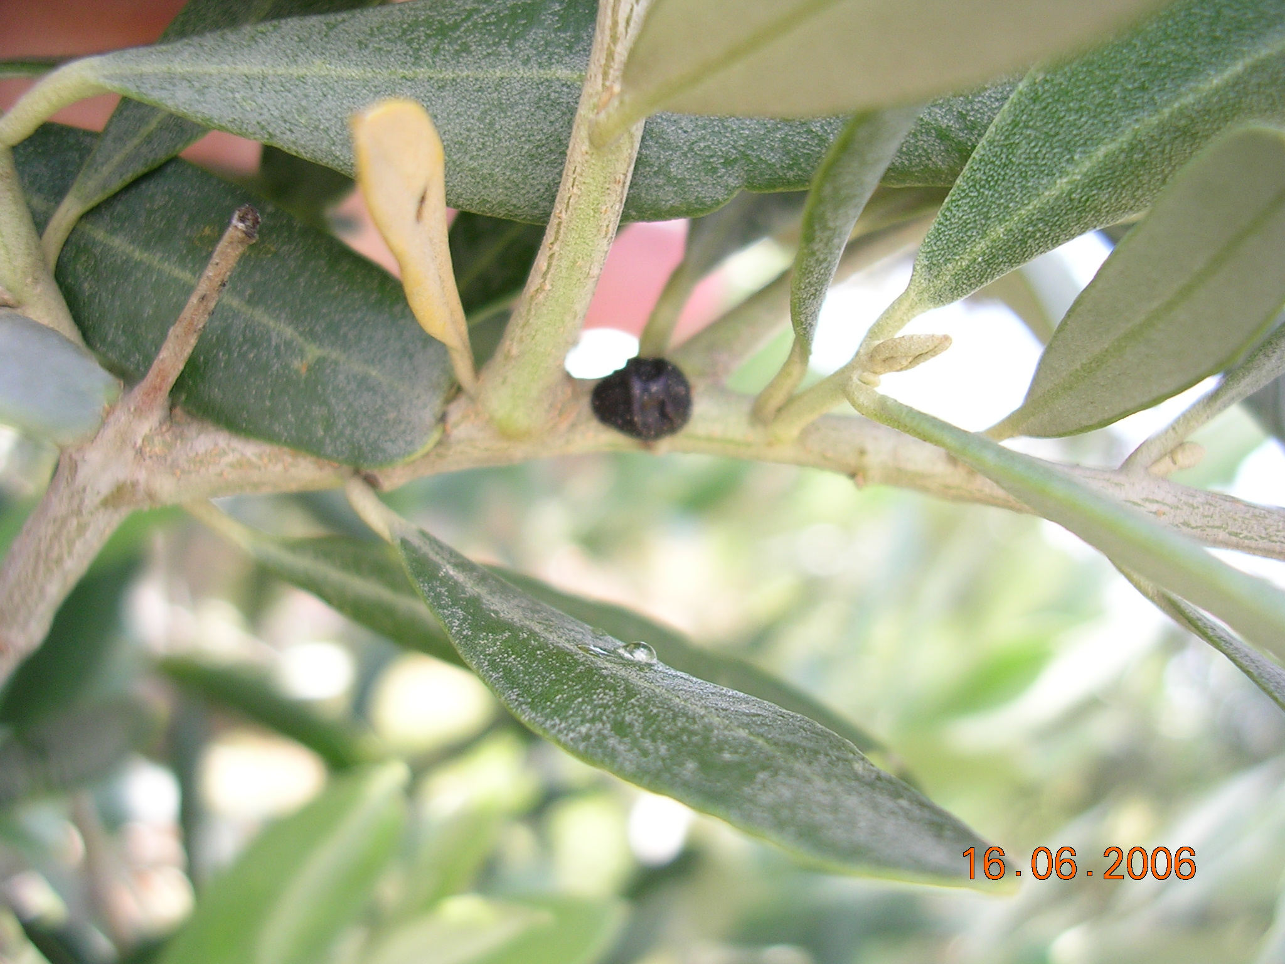

Slide 56
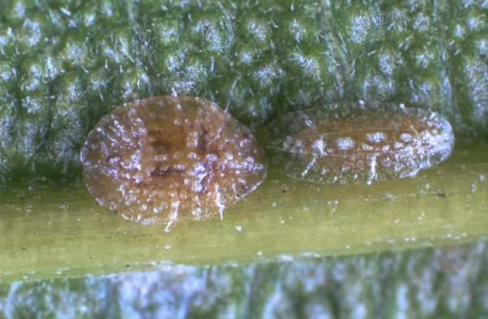
1.ve 2. Dönem Kara koşnil Larvası

Slide 57
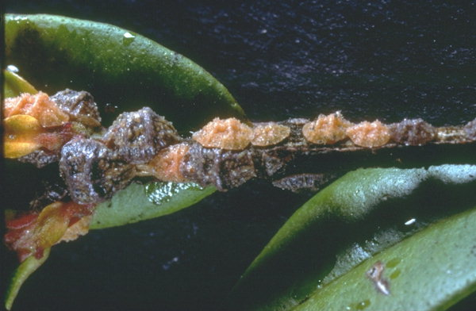
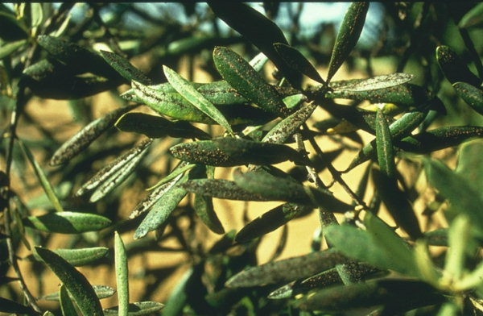
Kara koşnil larva ve ergin dönemlerinde ağacın özsuyunu emerek beslenir ve salgıladığı madde bütün ağacı sarar.

Slide 58
ZEYTİN PAMUKLU KOŞNİLİ
(Philippia oleae)
Zeytin pamuklu koşnili ergini
Tanımı ve Yaşayışı
● Erginler ilk bakıldığında beyaz pamuksu bir görünümdedir.
*Zararlı hemen hemen bütün ülke zeytin alanlarında kışı genç ergin dişi olarak yaprak altı ve sürgünlerde geçirmektedir.

Slide 59
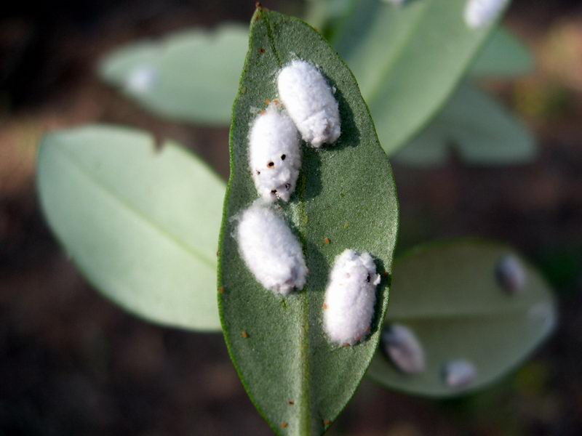

Slide 60
Zararlını Karadeniz, Ege ve Marmara bölgesinde yılda iki ve *Akdeniz bölgesinde
ise bir döl
verdiği bilinmektedir.
Zeytin pamuklu koşnili
yumurtaları

Slide 61
Zarar Şekli
● Bitki özsuyunu emmek suretiyle ve salgıladıkları
tatlımsı maddeyle fumajin oluşmasına neden
olmaktadır.
● Yoğunluğunun fazla olduğu hallerde ağaçlarda
genel bir zayıflama ve ince dal kurumaları görülmektedir.
Yurdumuzun zeytin yetişen bütün bölgelerinde
yayılmıştır.

Slide 62
Zararlı Olduğu Bitkiler
● Ülkede tüm zeytin alanlarında yer yer görülmekte olup tek konukçusu zeytindir.

Slide 63
Mücadele Yöntemleri
Kültürel Önlemler
● Zararlı genellikle yol kenarlarında ki zeytinliklerin etek dalları ve dip sürgünlerinde
bulunmakta ve zarar yapmaktadır. Bunun için de tozlanmayı
önleyen önlemler alınmalı, dip sürgünleri kesilmeli ve yoğunluğun az olduğu
hallerde pamuklanma görülen dallarda budama yapılmalıdır.

Slide 64
Kimyasal Mücadele:
● Kimyasal mücadelesine gerek yoktur

Slide 65
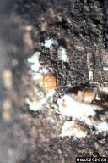
ZEYTİN YARA KOŞNİLİ (Pollinia pollini)
Tanımı ve Yaşayışı:
Ergin dişi, vücudu küre veya armut şeklinde, genellikle dorsalde daha bombeli olup, portakal renklidir.
Kabuğun iç kısmı beyaz renkli ve düzgün, dış kısmı ise gri renkli ve kırışık yüzeylidir.
Ergin erkek, vücudu kırmızımsı kahverenginde olup, abdomen kısmen saydamdır.

Slide 66
Kışı genellikle ikinci dönem dişi larva veya ergin dişi olarak dallarda geçirmektedir. Bu arada diğer dönemlere de rastlanmaktadır.
Yılda bir döl verir.
Zeytin yarakoşnilinin hareketli larvalarının çıkmaya başladığı dönemde yağışların olması durumunda büyük oranda ölümler gerçekleşir. Eğer bu dönemde üç günlük sıcaklık ortalaması 30 ºC’nin üzerinde seyrederse larva çıkışları durur. Sıcaklık 40 ºC’nin üzerine çıkarsa büyük oranda I. dönem larva ölümleri görülür. Ayrıca kışa I. dönem larva olarak girenler minimum sıcaklıkların 0 ºC’nin altına düşmesi ile büyük oranda ölmektedirler.

Slide 67
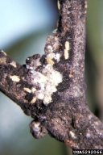
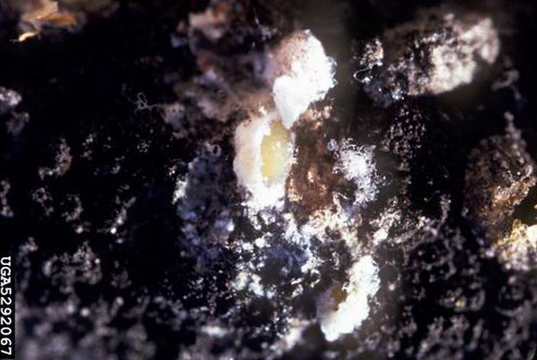

Slide 68
Zarar Şekli
● Zeytin yarakoşnilinin zararı, tepe tomurcuklarını kurutmakla başlamaktadır.
● Ağır bulaşmalarda, ilkbaharda sürekli sürgün vermek için çaba harcayan ağaçta, sürgün boyları kısalmaktadır.
● Büyümede gerileme olmakta ve çoğu kez ağaç meyve bağlayamamaktadır.
● Yaprak koltuklarına yerleştiği sürgünlerde ise yapraklar dökülmekte ve sürgünler kurumaktadır.
● Ağır bulaşmalarda 3 yaşlı dallar 1-2 yıl içinde kuruduğundan zararlının popülasyonu da azalmakta, yeni sürgün teşekkülü olmayan ağaçlarda ise varlığını sürdüremez.

Slide 69
Zararlı Olduğu Bitkiler
Zararlının tek konukçusu kültür zeytini ve Yabani zeytindir.

Slide 70
Mücadele Yöntemleri
Kültürel Önlemler
Zeytin yarakoşnili kuvvetli ağaçlarda daha az yaşama şansı bulabildiğinden çeşitli sebeplerle zayıf düşmüş ağaçları kuvvetlendirmek gerekir.
Kuruyan dalların kesilmesi, ağaçların iç kısımlarının hava ve ışık almasını sağlayacak şekilde budanması ve gübrelemenin tekniğine uygun olarak yapılması gerekmektedir.
Zeytin yarakoşnili mücadelesinde, budama önemli rol oynar.
Özellikle soğuk zararından sonra budama yapılarak, zararlı popülasyonu düşürülmelidir.
Kimyasal Mücadele
Kimyasal mücadelesine gerek yoktur.

Slide 71
ZEYTİNDE PAMUKLUBİT
(Eupyllura spp.)
Tanımı ve Yaşayışı:
● Genç nimfler genel olarak sarı veya açık yeşildir.
●Nimfler vücutlarından, çok ince iplikçiklerden meydana
gelmiş balımsı bir madde çıkarırlar.
●İplikçikler bir pamuk yığını gibi toplanarak kümelenirler.
●Pamuklubitler, kışı ergin olarak, ağaçların kabuk altlarında, yarık ve çatlaklarında ve hatta sürgün ve koltuklarında geçirirler.
●Erginler şubat ayı ortalarından itibaren faal duruma
geçmeye başlarlar.

Slide 72
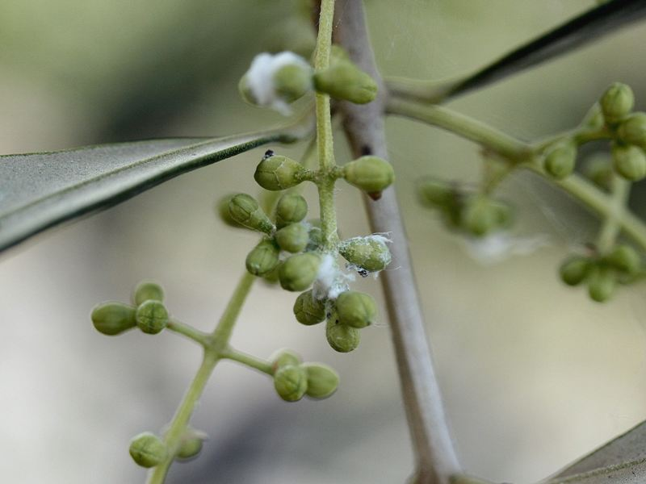
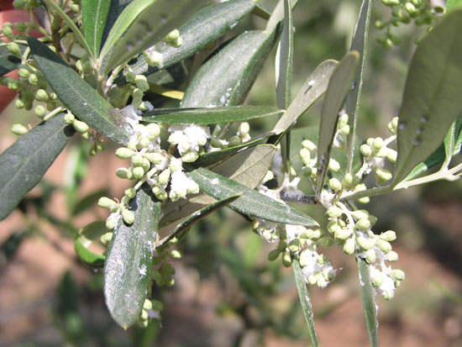

Slide 73
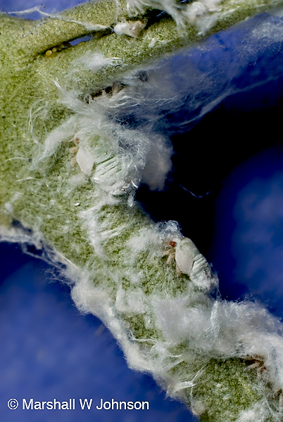
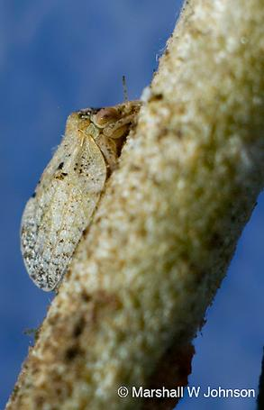

Slide 74
Zarar Şekli:
● Zeytin de pamuklu bitlerin larvaları zeytin somaklarında tomurcuk sapları ve sürgün uçlarında bitkinin öz suyunu emerek, ağaçların ve sürgünlerin zayıflamasına, çiçek ve çiçek tomurcuklarının dökülmesine neden olarak zararlı olurlar.

Slide 75
Ayrıca ergin öncesi dönemlerinde balımsı madde üreterek çiçek tomurcukları ve çiçeklerde zararlı olurlar. Böylece zeytin ağaçlarının çiçeklenmesi ve dolayısıyla meyve bağlamasını oldukça düşürür. Zararlının yoğunluğu arttıkça zarar oranı yükselir. Ancak düşük yoğunluklarda pek zarar hissedilmez. Ülkemizde zeytin yetiştirilen bütün bölgelerde yaygındır.

Slide 76
Zararlı olduğu bitkiler:
● Ülkemizde zeytin ve yabani zeytin dışında akçakesme türleridir.

Slide 77
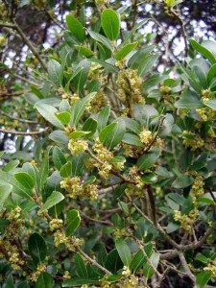
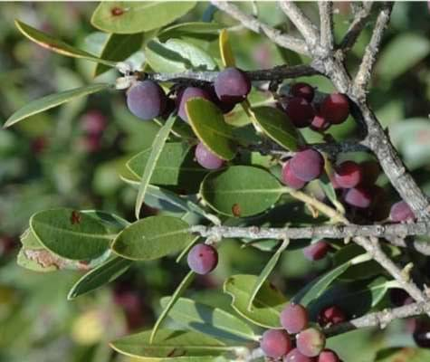
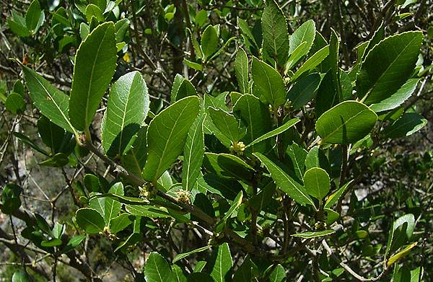
Akça Kesme

Slide 78
● Bütün koşnillerde olduğu gibi bununda zararını, önlemek amacıyla ağaçlar daima sağlıklı tutulmalı, bol güneş almasına ve havalanmasına dikkat edilmelidir

Slide 79
Kimyasal Mücadele:
İlaçlama Zamanının Tespiti:
● Zeytinde pamuklu bitler, genellikle ilkbahar aylarının yağışlı geçtiği nemli ve budama yapılmamış zeytinliklerde, zeytinin çiçeklenme döneminde zararlı olabilmektedir. Aynı dönemde zararlı olan Zeytin güvesi çiçek nesline karşı bir ilaçlama yapılmışsa, bu zararlıyı hedefleyen ayrı bir ilaçlamaya gerek yoktur. Zeytin güvesine karşı ilaçlama yapılmayan bahçelerde ise, ağaçların sadece yoğun zarar görmüş somakları ilaçlanmalıdır. Böylece doğal düşmanların fazla zarar görmesi önlenecek ve bunlar, somaklardaki zararlı ile beslenecekleri için, bahçedeki doğal denge korunmuş olacaktır. İlaçlamanın mutlaka gerekli olması halinde, Zeytin pamuklu bitinin en uygun mücadele zamanı, sürgün uçlarında ilk pamuklanmalar görüldükten 10 gün sonra başlamak üzere çiçeklenme zamanına kadar olan dönemdir.

Slide 80
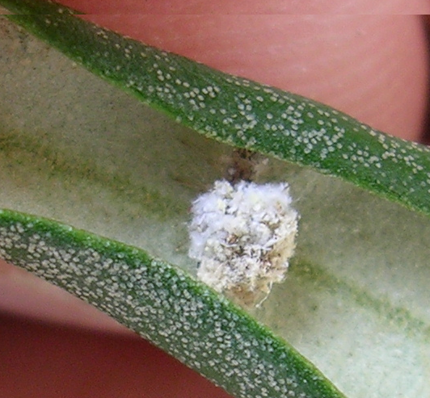

Slide 81


Slide 82


Slide 83


Slide 84


Slide 85



Slide 86

Selendi-pınarlar

Slide 87


Slide 88

Selendi-pınarlar

Slide 89



Slide 90



